Slide 1


สุขศึกษา
ชั้นมัธยมศึกษาปีที่ ๔
กลุ่มสาระการเรียนรู้สุขศึกษาและพลศึกษา
หน่วยการเรียนรู้ที่ ๑
หน่วยการเรียนรู้ที่ ๒
หน่วยการเรียนรู้ที่ ๓
หน่วยการเรียนรู้ที่ ๔
หน่วยการเรียนรู้ที่ ๕
หน่วยการเรียนรู้ที่ ๖
หน่วยการเรียนรู้ที่ ๗
หน่วยการเรียนรู้ที่ ๘
๑_หลักสูตรวิชาสุขศึกษา
๒_แผนการจัดการเรียนรู้
๓_PowerPoint_ประกอบการสอน
๔_Clip
๕_ใบงาน_เฉลย
๖_ข้อสอบประจำหน่วย_เฉลย
๗_การวัดและประเมินผล
๘_เสริมสาระ
๙_สื่อเสริมการเรียนรู้
บริษัท อักษรเจริญทัศน์ อจท. จำกัด : 142 ถนนตะนาว เขตพระนคร กรุงเทพฯ 10200
Aksorn CharoenTat ACT.Co.,Ltd : 142 Tanao Rd. Pranakorn Bangkok 10200 Thailand
โทรศัพท์ : 02 622 2999 โทรสาร : 02 622 1311-8 webmaster@aksorn.com / www.aksorn.com

Slide 2


๖
หน่วยการเรียนรู้ที่
การใช้ยาและสารเสพติด
จุดประสงค์การเรียนรู้
๑. มีส่วนร่วมในการป้องกันความเสี่ยงต่อการใช้ยา การใช้สารเสพติดและความรุนแรง เพื่อสุขภาพของตนเอง ครอบครัว และสังคมได้
๒. วิเคราะห์ผลกระทบที่เกิดจากการครอบครอง การใช้ และการจำหน่ายสารเสพติดได้
Notes:
2

Slide 3
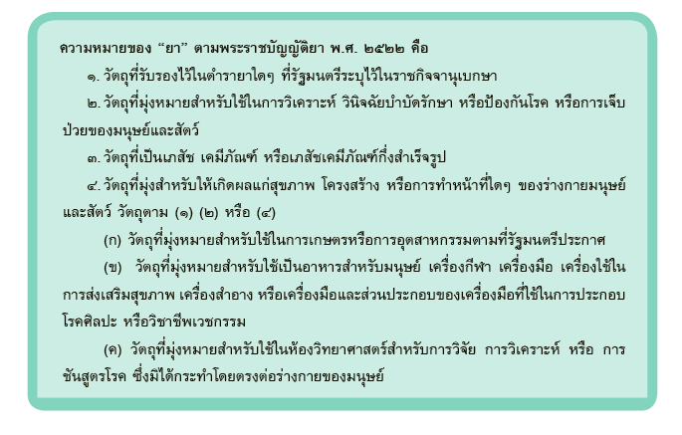
ยาและการใช้ยา
ความหมายและความสำคัญของยา
ยา หมายถึง สารหรือวัตถุที่ให้ผลต่อร่างกายและจิตใจ โดยมีจุดมุ่งหมาย เพื่อการวิเคราะห์ บำบัด บรรเทา รักษา และป้องกันโรคหรือความเจ็บป่วยของมนุษย์และสัตว์

Slide 4
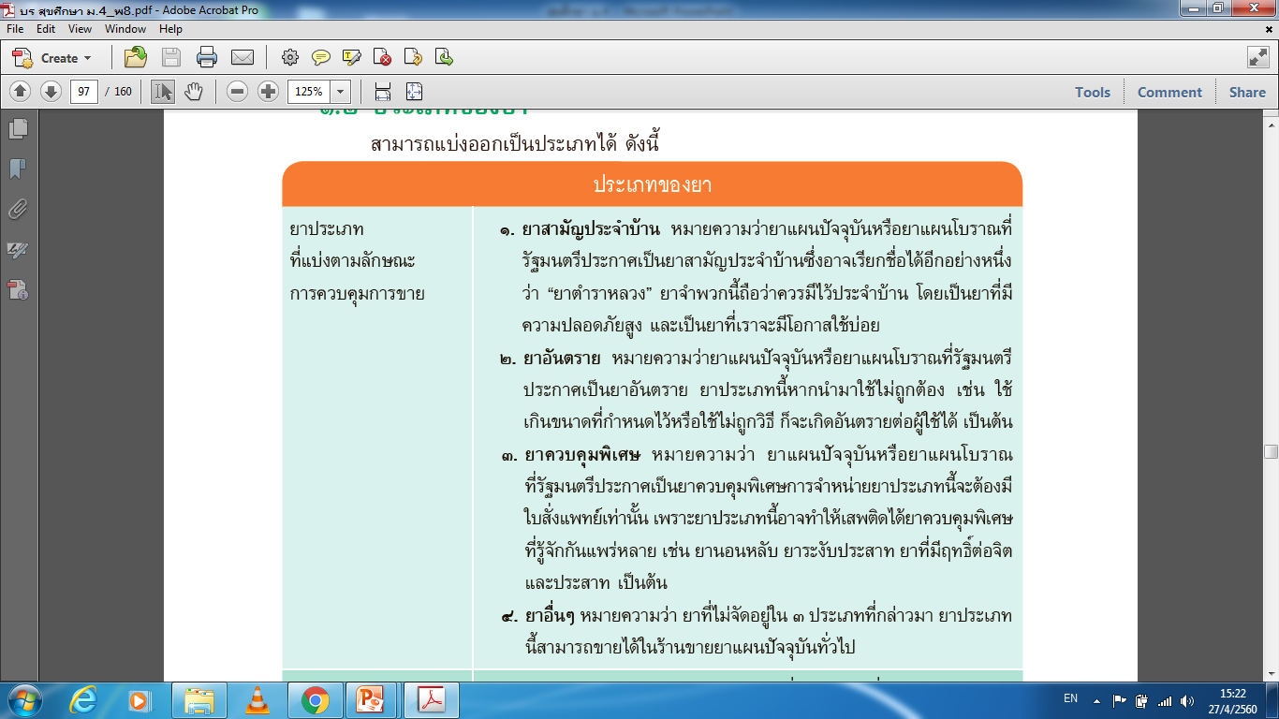
ประเภทของยา
สามารถแบ่งออกเป็นประเภทได้ ดังนี้

Slide 5
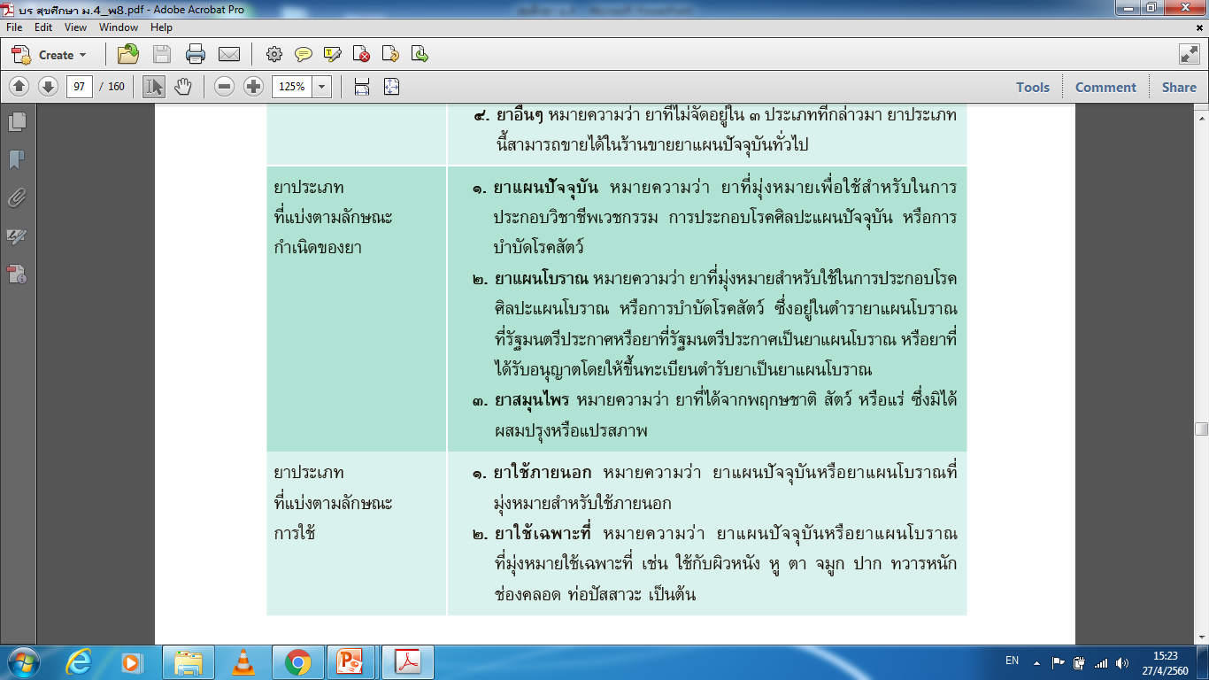

Slide 6
ประโยชน์ของการใช้ยา
เพื่อการรักษาโรคให้หายขาด เช่น การใช้ยาปฏิชีวนะเพื่อใช้ในการรักษาโรคติดเชื้อ หรือการใช้ยาเพื่อรักษาโรคเรื้อรังและโรคทั่วไปต่างๆ เป็นต้น
เพื่อการควบคุมโรคหรือบรรเทาอาการต่างๆ เช่น ไอ เป็นไข้ คัน เป็นต้น ซึ่งยาที่ใช้ในการรักษาจะต้องมีสรรพคุณตรงกับอาการที่ผู้ป่วยเป็นอยู่
เพื่อการป้องกันโรค เช่น การใช้ยาเพื่อป้องกันโรคติดเชื้อต่างๆ ได้แก่ การฉีดวัคซีน ป้องกันโรคระบาด การให้วัคซีนป้องกัน โรคโปลิโอในเด็ก เป็นต้น

Slide 7
ปัญหาและผลกระทบจากการใช้ยา
๑
เกิดจากการขาดความรู้ ความเข้าใจในการใช้ยา
๒
คุณภาพของยาไม่ได้มาตรฐาน หรือยาอาจหมดอายุแล้ว
๓
พยาธิสภาพของผู้ใช้ยา เช่น พันธุกรรม สภาพร่างกายของแต่ละคน มีผลต่อการใช้ยาแตกต่างกัน

Slide 8
สาเหตุของการใช้ยาผิดหรือการติดยา
การใช้ยาผิดหรือการติดยาเป็นผลมาจากพฤติกรรมของบุคคลในการเลือกใช้ยาที่ไม่เหมาะสมต่อการรักษาโรค รวมทั้งในด้านประเภทของยา บุคคล เวลา วิธีการใช้ ขนาด ตลอดจนระยะเวลาที่กำหนด โดยมีสาเหตุที่สำคัญในการใช้ยาผิดหรือการติดยา ดังนี้
เลือกซื้อยาที่มีราคาถูก และหาซื้อได้ง่าย หรือซื้อตามความนิยมตามสังคม
มีความเชื่อแบบผิดๆ ว่ายาบางชนิดรักษาโรคนี้ได้
หลงเชื่อคำโฆษณาของสรรพคุณยาชนิดนั้น
เลียนแบบบุคคลที่ใกล้ชิด เช่น คนในครอบครัว เพื่อน เป็นต้น
ขาดความระมัดระวังในการใช้ยา
ขาดมาตรการในการลงโทษต่อการซื้อขายยา และการผลิตยาที่ไม่ถูกต้อง

Slide 9

สถานการณ์การใช้ยาในปัจจุบัน
ในสภาพสังคมปัจจุบันที่เทคโนโลยีเจริญก้าวหน้า ทำให้สินค้าทั้งเครื่องอุปโภคบริโภคถูกคิดค้นขึ้นใหม่ เพื่ออำนวยความสะดวกให้แก่มนุษย์ รวมไปถึงยาต่างๆ ที่มีส่วนต่อการดำรงชีวิต ซึ่งหากเรามีความรู้ความเข้าใจในการใช้ยาที่ถูกต้อง ย่อมจะส่งผลดีต่อผู้ใช้ยา แต่หากมีพฤติกรรมการใช้ยาที่ไม่ถูกต้อง ก็อาจก่อให้เกิดอันตรายต่อผู้ใช้ได้ ดังนี้
การใช้ยาเพื่อคลายความเครียด
การใช้ยาชูกำลัง
การใช้ยาแก้ง่วง
การใช้ยาแก้ปวด
การใช้ยาชุด
การใช้ยาลดความอ้วน
ยาและอาหารเสริม

Slide 10
ปัญหาและอันตรายจากการใช้ยา
การแพ้ยา การแพ้ยาเป็นภาวะที่ร่างกายมีการเปลี่ยนแปลงต่อการตอบสนองของยา เนื่องจากเคยได้รับยาชนิดนั้นมาก่อนแล้ว ซึ่งทำให้เกิดการกระตุ้นให้ร่างกายสร้างภูมิคุ้มกันที่เรียกว่า “สิ่งต่อต้าน” ขึ้นมา ทำให้เกิดอาการต่างๆ เช่น เป็นผื่นคันและบวม อาเจียน ช็อก หรืออาจเสียชีวิตได้ เป็นต้น
การดื้อยา การดื้อยาเป็นผลจากการใช้ยาไม่ถูกกับชนิดของเชื้อโรค ไม่ถูกขนาด ไม่ครบจำนวน หรือไม่ถูกตามกำหนดเวลาที่สามารถทำลายเชื้อโรคนั้น และจะเกิดการต่อต้านยาชนิดนั้นขึ้น
ผลข้างเคียงของการใช้ยา หมายถึง ผลหรืออาการอื่นๆ ของยาที่เกิดขึ้นนอกเหนือจากภาวะการรักษาโรคอันมีผลต่อสภาพร่างกายที่เปลี่ยนแปลงในระยะเวลาหนึ่ง หรือแสดงอาการอย่างชัดเจน

Slide 11
การติดยา ยาบางชนิดถ้าใช้ไม่ถูกต้องหรือใช้ต่อเนื่องกันเป็นระยะเวลานาน อาจจะมีผลต่อการติดยาขนานนั้นได้ง่าย
พิษของยา การใช้ยาเกินขนาดเพราะใช้ไม่ถูกวิธี อาจก่อให้เกิดอันตรายต่อร่างกายได้ ซึ่งมีผลต่อระบบอวัยวะของร่างกายต่างๆ ดังนี้
ระบบประสาทส่วนกลาง ทำให้นอนไม่หลับ ปวดศีรษะ กระวนกระวาย
ระบบเส้นประสาท ทำให้หูอื้อ หูตึง หูหนวก
ระบบไหลเวียนโลหิต ทำให้หัวใจเต้นผิดปกติ เกิดความผิดปกติของเม็ดเลือด
ระบบทางเดินอาหาร อาจทำให้เกิดแผลในกระเพาะอาหาร
ครรภ์มารดา มีอันตรายต่อทารกในครรภ์ ซึ่งอาจทำให้สูญเสียอวัยวะตั้งแต่ตั้งครรภ์
อวัยวะอื่นๆ เช่น ตับ ไต ที่ทำหน้าที่กำจัดของเสียออกจากร่างกาย แต่เนื่องจากสถานการณ์ที่ต้องทำงานหนัก หรือได้รับยาบางชนิด ส่งผลต่อสภาพของร่างกายได้ เป็นต้น

Slide 12
แนวทางการจัดกิจกรรมป้องกันความเสี่ยงต่อการใช้ยา
ตัวอย่างแนวทางการจัดกิจกรรมป้องกันความเสี่ยงต่อการใช้ยา มีดังนี้
แสดงบทบาทสมมติเมื่อไปซื้อยาจากร้านขายยาที่มีเภสัชกร บอกรายละเอียดยาที่ใช้ ประวัติการแพ้ยา ผลข้างเคียง
นำตัวอย่างยาที่ใช้อยู่ประจำ หรือที่เคยรับประทาน มาอธิบายให้เพื่อฟัง ทั้งชื่อยา สรรพคุณ การใช้ยา ข้อระมัดระวังในการใช้ เพื่อให้เกิดความรู้ ความเข้าใจเกี่ยวกับยา และสามารถนำไปปฏิบัติได้อย่างถูกต้อง
สาธิตการอ่านฉลากยา โดยนำฉลากยาหลากหลายประเภทมาอ่านให้เพื่อนในห้องฟัง และควรเน้นย้ำให้เพื่อนในห้องฟังและปฏิบัติตามเกี่ยวกับการเก็บรักษายา
เชิญวิทยากรมาบรรยาย ถึงยาที่ใช้รับประทานที่มีปฏิกิริยาระหว่างยา อาหาร เครื่องดื่ม หรืออาหารเสริม และวิธีการหลีกเลี่ยง
ยกตัวอย่างกรณีศึกษา หรือบุคคลที่รู้จักวิธีปฏิบัติตนเมื่อเกิดอาการข้างเคียงจากการใช้ยา

Slide 13
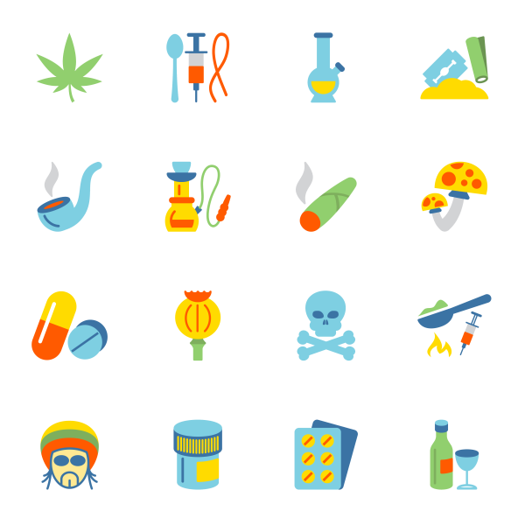
สารเสพติด
องค์การอนามัยโลกได้ให้ความหมายของคำว่า “สารเสพติด” ไว้ว่า สารเสพติด คือ สารที่การทำกิจกรรมที่ตนเองชื่นชอบ ในยามว่าง สามารถป้องกันการติดสารเสพติดได้เสพเข้าไปแล้วจะทำให้เกิดความต้องการทั้งทางร่างกายและจิตใจ โดยไม่สามารถหยุดเสพได้และจะต้องเพิ่มปริมาณมากขึ้นเรื่อยๆ โดยอาจเสพเข้าสู่ร่างกายโดยการกิน สูบ ฉีด หรือดมเป็นเวลา ติดต่อกัน จนในที่สุดร่างกายจะทรุดโทรมและจิตใจอยู่ในภาวะที่ไม่ปกติ ทำให้เกิดโรคภัยไข้เจ็บแก่ร่างกายและจิตใจ

Slide 14
สถานการณ์เกี่ยวกับสารเสพติดในปัจจุบัน
ปัญหาการใช้สารเสพติดเป็นปัญหาที่บ่อนทำลายชาติอย่างทั่วโลก การปราบปรามไม่สามารถจะทำลายหรือทำให้สำเร็จได้ง่าย เพราะมีผลประโยชน์เกี่ยวพันกันอย่างมหาศาล ซึ่งปัจจุบันยังมีการแพร่ระบาดเพิ่มมากขึ้น โดยเฉพาะอย่างยิ่งในชุมชน ดังนั้นการหาแนวทางแก้ไขที่ดีและมีประสิทธิภาพจึงเป็นสิ่งสำคัญต่อชุมชนที่จะสร้างพลังในการช่วยป้องกันชุมชนของตนเองให้มีความปลอดภัยจากสารเสพติด เป็นชุมชนที่มีสุขภาพดี มีความสุข ทั้งตนเองและบุคคลที่อยู่ร่วมกันในชุมชน
ปัจจัยตามหลักระบาดวิทยา
ปัจจัยเชื่อมโยงที่เกี่ยวกับการแพร่ระบาดของสารเสพติด
บุคคล กลุ่มเป้าหมาย ผู้ค้า
สารเสพติด มีการปรับปรุงให้ทันสมัยมากขึ้น
สิ่งแวดล้อม ทั้งครอบครัว ชุมชน เศรษฐกิจ การเจริญก้าวหน้าทางเทคโนโลยี

Slide 15
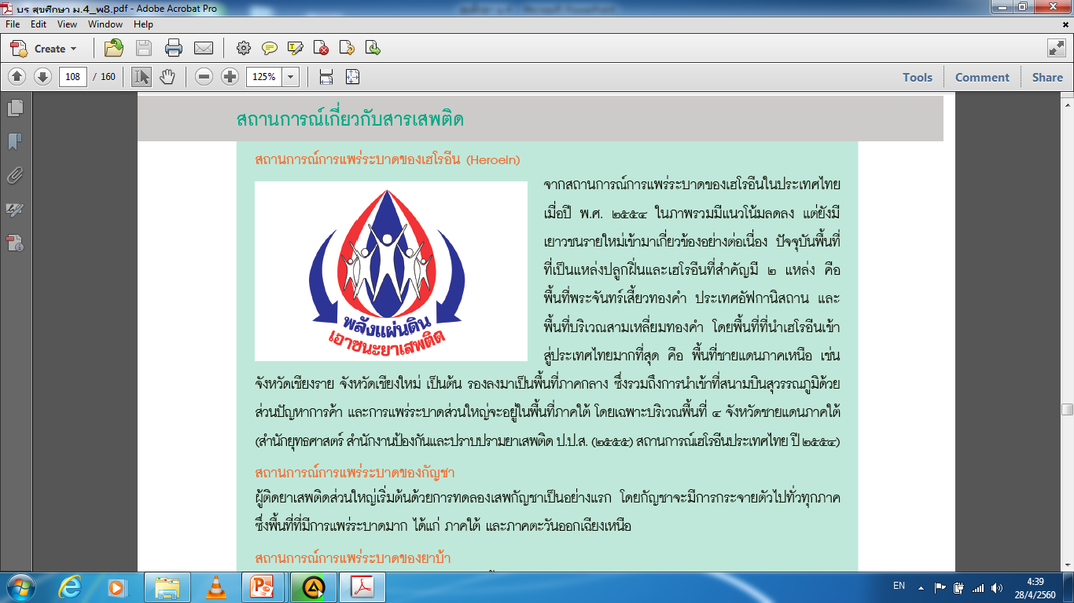
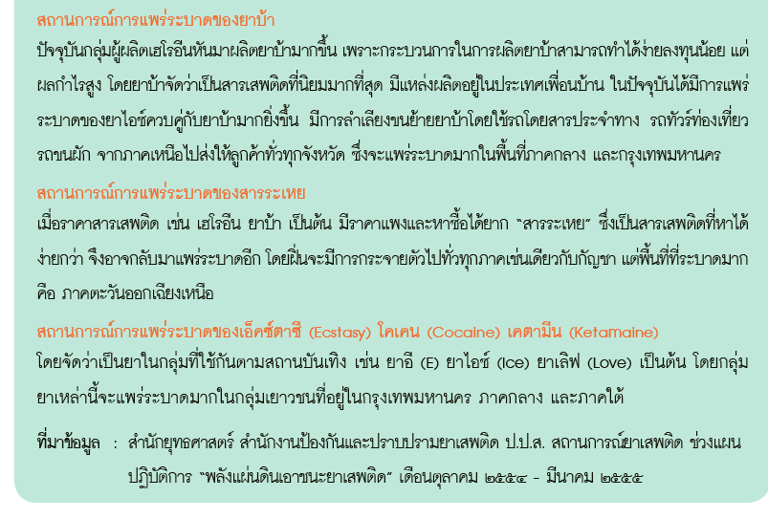
สถานการณ์เกี่ยวกับสารเสพติด

Slide 16
ผลกระทบที่เกิดจากสารเสพติด
ปัญหาสารเสพติดมีผลกระทบต่อบุคคล ครอบครัว และชุมชน ดังต่อไปนี้
ปัญหาสุขภาพ
สารเสพติดก่อให้เกิดผลกระทบต่อร่างกาย ดังนี้
ด้านร่างกาย
ทำให้ร่างกายทรุดโทรม สมองเสื่อม สติปัญญาลดลง น้ำหนักลด ความต้านทานของร่างกายน้อยลงบุคลิกภาพแปรปรวน อารมณ์และจิตใจไม่ปกติ ฟุ้งซ่าน ขาดความรับผิดชอบ นอกจากนี้ยังทำให้เกิดโรคต่างๆ เช่น โรคมะเร็ง โรคถุงลมโป่งพอง โรคไวรัสตับอักเสบ โรคที่ติดต่อทางเพศสัมพันธ์ โรคเอดส์ เป็นต้น ตลอดจนการเสียชีวิตเนื่องจากการใช้สารเสพติดเกินขนาด
ด้านจิตใจ
มีอาการของโรคจิต โรคประสาท เช่น ซึมเศร้า หดหู่ ชอบแยกตัวอยู่คนเดียว คลุ้มคลั่ง จิตใจเลื่อนลอย ประสาทหลอนจนถึงขั้นซึมเศร้ารุนแรง ซึ่งเป็นสาเหตุของการฆ่าตัวตายในที่สุด

Slide 17
ปัญหาครอบครัว
ทำให้ครอบครัวแตกแยก เกิดการทะเลาะวิวาท การลักขโมย รายได้ตกต่ำ ไม่พอเลี้ยงครอบครัว ขาดความรักความอบอุ่น ขาดความรับผิดชอบต่อหน้าที่ ซึ่งเป็นต้นเหตุนำไปสู่การเกิดปัญหาอื่นๆ ตามมา
ปัญหาชุมชนและสังคม
ก่อให้เกิดปัญหาอาชญากรรมต่างๆ เช่น ลักทรัพย์ ปล้นจี้ ฆ่าตัดตอน ก่อเหตุทะเลาะวิวาท การถูกสังคมรังเกียจ การขายบริการ ทางเพศเพื่อแลกกับการซื้อยามาเสพ การทอดทิ้งบุตร เป็นต้น
ปัญหาเศรษฐกิจ
สารเสพติดบ่อนทำลายเศรษฐกิจของประชาชนและประเทศชาติที่จะต้องใช้ในการดำเนินการป้องกัน ปราบปราม บำบัดรักษา และฟื้นฟูสมรรถภาพ ประชาชนขาดรายได้ ประชาชนว่างงาน

Slide 18
สถานการณ์เสี่ยงที่นำไปสู่ปัญหาสารเสพติดในชุมชน
การที่บุคคลใช้สารเสพติดนั้นเป็นพฤติกรรมที่แสดงออกมาในด้านของร่างกาย จิตใจ อารมณ์และสังคม ซึ่งจะเป็นสถานการณ์เสี่ยง ที่ จะนำไปสู่ปัญหาสารเสพติดในชุมชนได้ ดังนี้
สถาบันครอบครัว
สภาพครอบครัวที่แตกแยก หย่าร้าง ขาดความอบอุ่น ขาดการอบรมสั่งสอน ขาดผู้นำครอบครัว การถูกทอดทิ้ง ทำให้เกิดปัญหาครอบครัวที่จะนำไปสู่การใช้สารเสพติดได้ จึงมักมีคำกล่าวว่า “ครอบครัวคือภูมิคุ้มกันสารเสพติด”
พฤติกรรมส่วนบุคคล
การเที่ยวเตร่ตามสถานบันเทิงในเวลากลางคืน การอยากทดลอง การเลียนแบบจากบุคคลในครอบครัว เพื่อน ผู้ใกล้ชิด หรือผู้ที่ตนชื่นชอบ การอยากให้สังคมยอมรับ เป็นต้น

Slide 19
กลุ่มคนที่มีแนวโน้มต่อสารเสพติดในชุมชน
ผู้มีอิทธิพลที่เป็นผู้ผลิต ผู้ค้า ผู้จำหน่าย แหล่งผลิต แหล่งจำหน่ายภายในหรือบริเวณรอบๆ ชุมชน
ความอ่อนแอทางสังคม และวัฒนธรรมของชุมชน
การมีแหล่งเสื่อมโทรม ชุมชนแออัด การขาดความรัก ขาดการมีส่วนร่วม ขาดความรับผิดชอบ ขาดกฎระเบียบของชุมชน เป็นต้น
สถาบันทางการศึกษา
โรงเรียน ครู อาจารย์ ผู้ปกครอง ชุมชน มีส่วนช่วยพัฒนาเยาวชน ตลอดจนกลุ่มเพื่อนซึ่งถือว่าเป็นกลุ่มที่มีอิทธิพลมากกว่าครอบครัว
สถาบันทางสังคมและการเมือง
ด้านมาตรการทางสังคม การเมือง ขาดกฎระเบียบ กฎหมายหย่อนยานที่เอื้อต่อกลุ่มบุคคลบางคนของภาครัฐ และการเมืองสภาพสังคมอ่อนแอ เสื่อมโทรม

Slide 20
ลักษณะทางจิตที่เสี่ยงต่อการติดสารเสพติด
ลักษณะทางจิตที่เสี่ยงต่อการติดสารเสพติด มีดังนี้
มุ่งอนาคต และควบคุมตน นักเรียนที่มีความมุ่งอนาคตต่ำ ย่อมไม่ทราบว่าจะมีอะไรเกิดขึ้นกับตนในอนาคต เช่น นักเรียนที่ไม่ตั้งใจเรียน มีชีวิตอยู่โดยไม่มีจุดมุ่งหมาย จึงมีแนวโน้มที่เสี่ยงต่อการติดสารเสพติด เพื่อใช้เป็นทางออกของชีวิตในปัจจุบัน เป็นต้น
ความเชื่ออำนาจในตน นักเรียนที่มีความเชื่ออำนาจในตน จะเป็นผู้ที่เข้าใจชีวิต สามารถยอมรับว่าสิ่งต่างๆ ที่เกิดขึ้นกับตนเป็นเพราะการกระทำของนักเรียนเอง ดังนั้น นักเรียนที่มีความเชื่ออำนาจในตนสูงจะปลอดภัยและเอาตัวรอดจาก การติดสารเสพติดได้ ซึ่งตรงข้ามกับนักเรียนที่มีความเชื่ออำนาจนอกตน ซึ่งมีความคิดว่าสิ่งที่เกิดขึ้นในชีวิตเป็นเรื่องบังเอิญ ขึ้นอยู่กับโชคชะตา วาสนาเคราะห์กรรม หรือเกิดจากการกระทำของผู้อื่น จึงมีโอกาสเสี่ยงต่อการติดสารเสพติดได้มาก

Slide 21
การป้องกันปัญหาและแก้ไขปัญหาสารเสพติด
การพัฒนาบุคคล เป็นสิ่งสำคัญที่สุด เพราะการที่คนจะติดหรือเป็นทาสสารเสพติดมาจากปัจจัยของบุคคล อันเนื่องมาจากสภาพทั้งร่างกายและจิตใจที่มีผลกระทบมากที่สุด ซึ่งการพัฒนาบุคคล สามารถใช้กลวิธีต่างๆ ดังนี้
การให้การศึกษา ให้ความรู้ทั้งในโรงเรียนและแหล่งชุมชน
ให้ข้อมูลข่าวสารผ่านสื่อต่างๆ ทั้งวิทยุ โทรทัศน์ สื่อสิ่งพิมพ์ สื่อออนไลน์ ผ่านเสียงตามสายโรงเรียน ชุมชน หอกระจายข่าวตามหมู่บ้าน สถานีอนามัย
จัดกิจกรรมสัมมนา การฝึกอบรม การอภิปราย การโต้วาทีหรือรณรงค์การป้องกันยาเสพติด
จัดกิจกรรมทางเลือก กิจกรรมนันทนาการ เช่น การออกกำลังกาย การแข่งกีฬา การเข้าค่ายธรรมะ
การสร้างภูมิคุ้มกันเดินรณรงค์การป้องกันยาเสพติด การรู้ถูกผิด โทษของยาเสพติด

Slide 22
สังคมและสิ่งแวดล้อม
มีกลวิธี ดังนี้
ครอบครัว
ครอบครัวต้องมีความรักใคร่ กลมเกลียวกัน สร้างความอบอุ่น พึ่งพาอาศัยกันและกันช่วยกันแก้ไขปัญหา อุปสรรคต่างๆ
การให้การศึกษาแก่สมาชิกในครอบครัว จะช่วยให้เกิดการเรียนรู้ ทักษะ และประสบการณ์ที่ดี
การให้ข้อมูลข่าวสารที่ถูกต้องแก่สมาชิกในครอบครัว เกี่ยวกับปัญหาสารเสพติด
เพื่อน
ทำกิจกรรมบำเพ็ญประโยชน์ กิจกรรมส่งเสริมสุขภาพ เช่น การออกค่ายอาสา ออกกำลังกาย การเล่นกีฬา การเชียร์กีฬานันทนาการ เป็นต้น
เลือกคบเพื่อน โดยใช้กระบวนการของการตัดสินใจการปฏิเสธ เพื่อหลีกเลี่ยงและป้องกันปัญหาสารเสพติด
โรงเรียนและสถานศึกษา
ครู-อาจารย์ ต้องรับนโยบายสถานศึกษา ตลอดจนหน้าที่ความรับผิดชอบในการดูแลนักเรียนหรือนักศึกษาอย่างใกล้ชิด รวมถึงเป็นที่ปรึกษาปัญหาต่างๆ ของนักเรียนได้อย่างมีประสิทธิภาพ

Slide 23
หน่วยงานภาครัฐ ภาคเอกชน และหน่วยงานที่เกี่ยวข้อง
มีกลวิธี ดังนี้
การกำหนดนโยบาย แผนงาน กิจกรรม เพื่อป้องกันปัญหาสารเสพติดอย่างต่อเนื่อง
การกำหนดพื้นที่และกลุ่มเป้าหมายในการดำเนินงานที่เหมาะสม
การผสมผสานมาตรการ วิธีการ กลวิธีหลายๆ วิธี เช่น การใช้สื่อข่าวสารการโฆษณา การจัดนิทรรศการ การประชุมสัมมนา เป็นต้น
ประสานงานระหว่างหน่วยงานที่เกี่ยวข้องในการป้องกันและปราบปรามการแพร่ระบาด
สนับสนุนทรัพยากรทั้งภาครัฐและภาคเอกชน ในการมีส่วนร่วมเพื่อพัฒนาการดำเนินงาน
การใช้ภูมิปัญญาชาวบ้านในชุมชน เพื่อพัฒนา ทดสอบ ปรับปรุงคุณภาพให้เหมาะสมต่อการสร้างงานและสร้างคนของชุมชน

Slide 24
แนวทางการจัดกิจกรรมป้องกันความเสี่ยงต่อการใช้สารเสพติด
การแก้ไขปัญหาสารเสพติดในชุมชนควรคำนึงถึงสภาพปัญหาที่แท้จริง โดยให้ชุมชนมองดูตนเองจากองค์ประกอบต่างๆ ๔ ประการ คือ
จุดแข็ง หมายถึง การวิเคราะห์ความพร้อม สิ่งที่ชุมชนมีอยู่ที่จะช่วยป้องกันและแก้ไขปัญหาสารเสพติด
จุดอ่อน หมายถึง การวิเคราะห์หาปัญหา ข้อบกพร่องของชุมชนต่อสถานการณ์การป้องกันและแก้ไขปัญหา
โอกาส หมายถึง สิ่งที่สนับสนุนเกื้อกูลแก่ชุมชน เช่น งบประมาณที่มีต่อชุมชน ในการป้องกันและฟื้นฟู กำหนดนโยบายอย่างชัดเจนร่วมกันของรัฐและชุมชน การแก้ไขกฎหมาย มาตรการให้มีบทลงโทษอย่างหนัก เป็นต้น
ข้อจำกัดและภัยคุกคาม หมายถึง สิ่งที่เป็นอุปสรรค เช่น มีการผลิต และจำหน่ายรอบชุมชนทั้งรายใหญ่ รายย่อย ขาดงบประมาณ มีแหล่งอบายมุขเพิ่มขึ้น เป็นต้น

Slide 25
กฎหมายเกี่ยวกับสารเสพติด
พระราชบัญญัติคุ้มครองสุขภาพของผู้ไม่สูบบุหรี่ พ.ศ. ๒๕๓๕
จัดให้ส่วนหนึ่งส่วนใดหรือทั้งหมดของสำนักงานเป็นเขตสูบบุหรี่หรือเขตปลอดบุหรี่ ผู้ใดฝ่าฝืนต้องระวางโทษปรับไม่เกินสองหมื่นบาท
จัดเขตสูบบุหรี่ให้มีสภาพลักษณะ และมาตรฐานตามประกาศของกระทรวงสาธารณสุขเรื่องสภาพลักษณะเขตสูบบุหรี่ ผู้ใดฝ่าฝืนต้องระวางโทษปรับไม่เกินหนึ่งหมื่นบาท
ติดเครื่องหมายแสดงเขตปลอดบุหรี่ในโรงเรียน โรงพยาบาล ศาสนสถาน ท่าอากาศยาน สนามกีฬา ธนาคาร สถานที่ออกกำลังกาย ห้างสรรพสินค้า และสถานที่สาธารณะทั่วไป ให้อยู่ในบริเวณที่มองเห็นชัดเจน ผู้ใดฝ่าฝืนต้องระวางโทษปรับไม่เกินสองพันบาท

Slide 26
พระราชบัญญัติฟื้นฟูสมรรถภาพผู้ติดยาเสพติด พ.ศ. ๒๕๔๕
“ฟื้นฟูสมรรถภาพผู้ติดยาเสพติด” หมายความว่า การกระทำใดๆ อันเป็นการบำบัดการติดสารเสพติดและฟื้นฟูสภาพร่างกายและจิตใจของผู้ติดสารเสพติดรวมถึงการรักษาสภาพร่างกายและจิตใจของผู้ซึ่งเสพสารเสพติดให้กลับ สู่สภาพปกติโดยไม่เสี่ยงต่อการเป็นผู้ติดสารเสพติด
ให้รัฐมนตรีว่าการกระทรวงยุติธรรม รักษาการตามพระราชบัญญัตินี้
จัดให้มีคณะอนุกรรมการฟื้นฟูสมรรถภาพผู้ติดยาเสพติด และจัดตั้งศูนย์ฟื้นฟูสมรรถภาพผู้ติดยาเสพติด
ตัวอย่างบางมาตรา เช่น

Slide 27
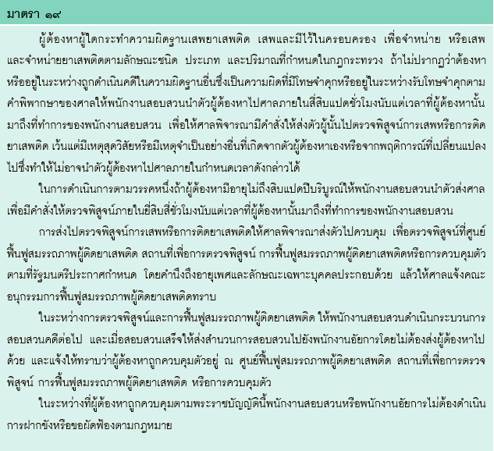

Slide 28
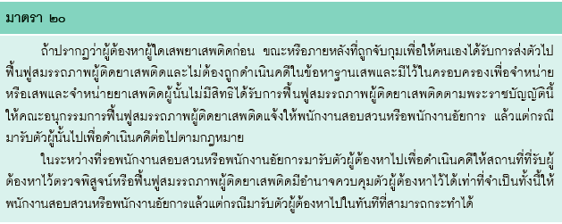
พระราชกำหนดป้องกันการใช้สารระเหย พ.ศ. ๒๕๓๓
“สารระเหย” หมายความว่า สารเคมีหรือผลิตภัณฑ์ที่รัฐมนตรีประกาศว่าเป็นสารระเหย
“ผู้ติดสารระเหย” หมายความว่า ผู้ซึ่งต้องใช้สารระเหยบำบัดความต้องการของร่างกายหรือจิตใจเป็นประจำ
ตัวอย่างบางมาตรา เช่น

Slide 29
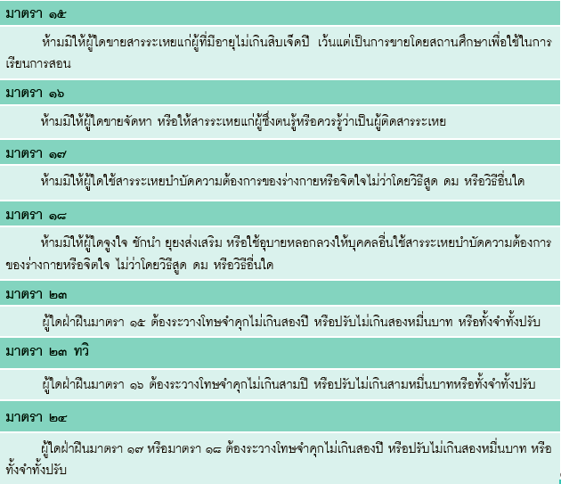

Slide 30
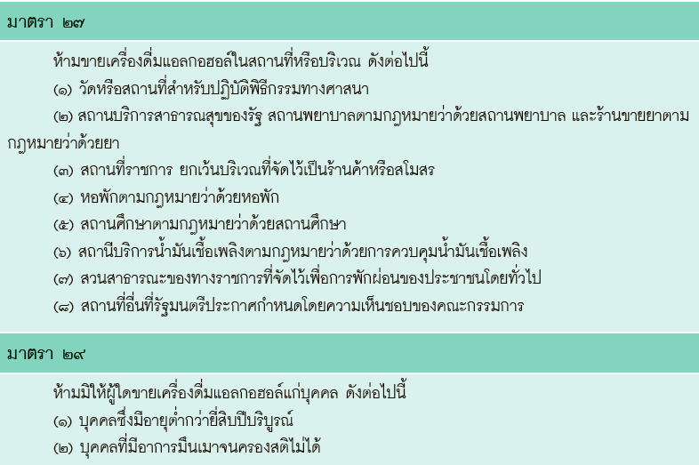
พระราชบัญญัติควบคุมเครื่องดื่มแอลกอฮอล์ พ.ศ. ๒๕๕๑

Slide 31
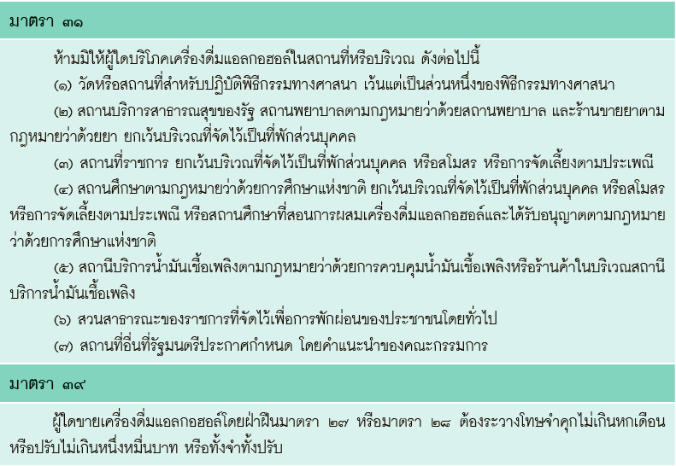
พระราชบัญญัติควบคุมเครื่องดื่มแอลกอฮอล์ พ.ศ. ๒๕๕๑ (ต่อ)

Slide 32
การบำบัดรักษาผู้ติดสารเสพติด และหน่วยงานที่เกี่ยวข้อง
การบำบัดรักษาผู้ติดสารเสพติด ...ขั้นตอนการบำบัดรักษาผู้ติดสารเสพติด แบ่งเป็น ๔ ขั้นตอน
ขั้นเตรียมการ (Pre-admission)
เป็นการศึกษาประวัติข้อมูลและภูมิหลังของผู้ติดสารเสพติด ทั้งจากผู้ขอรับการรักษาและครอบครัว เพื่อชักจูงให้คำแนะนำ และกระตุ้นให้ผู้ติดสารเสพติด มีความตั้งใจในการรักษา
ขั้นถอนพิษยา (Detoxification)
เป็นการบำบัดอาการทางกายที่เกิดจากการใช้สารเสพติด การดำเนินการ การให้ยาชนิดอื่นทดแทน
ขั้นตอนในการฟื้นฟูสมรรถภาพ (Rehabilitation)
ขั้นตอนนี้เป็นการปรับสภาพร่างกายและจิตใจของผู้เลิกยาให้มีความเข้มแข็ง ปรับเปลี่ยนบุคลิกภาพและพฤติกรรมให้สามารถกลับคืนสู่สังคมได้อย่างปกติ
ขั้นการติดตามดูแล (After-Care)
เป็นการติดตามดูแลผู้เลิกสารเสพติดที่ผ่านการบำบัด รักษา ทั้ง ๓ ขั้นตอน เพื่อให้คำแนะนำปรึกษาให้กำลังใจ ทั้งนี้เพื่อมิให้หวนกลับไปเสพยาซ้ำอีก

Slide 33
หน่วยงานที่รับผิดชอบในการแก้ไขปัญหาสารเสพติด
ศูนย์รับแจ้งข่าวและระบบการข่าว
มีหน่วยงานจัดระบบการข่าว และศูนย์แจ้งข้อมูลข่าวสารจากเจ้าหน้าที่ของรัฐเกี่ยวข้องกับสารเสพติด ประกอบด้วย
ส่วนกลาง ได้แก่ กระทรวงมหาดไทย กระทรวงศึกษาธิการ สำนักงานตำรวจแห่งชาติ กองบัญชาการทหารสูงสุด กองทัพบก กองทัพเรือ กองทัพอากาศ กองบัญชาการตำรวจปราบปรามยาเสพติด และกองบัญชาการตำรวจนครบาลป้องกันปราบปราม
ส่วนภูมิภาค เช่น ศูนย์ป้องกันและปราบปรามยาเสพติดกรุงเทพมหานคร (ศปส.ก.) และศูนย์ป้องกันปราบปรามยาเสพติดจังหวัด (ศปส.จ.)
สำหรับสำนักงานป้องกันและปราบปรามยาเสพติดแห่งชาติ (ป.ป.ส.) ได้เปิดศูนย์รับแจ้งข้อมูลข่าวสารเจ้าหน้าที่ของรัฐเกี่ยวข้องกับสารเสพติด ดังนี้
สำนักงานปราบปรามยาเสพติด สำนักงาน ป.ป.ส.
สำนักงานป้องกันและปราบปรามยาเสพติดภาคเหนือ (เชียงใหม่)
สำนักงานป้องกันและปราบปรามยาเสพติดภาคตะวันออกเฉียงเหนือ (ขอนแก่น)
สำนักงานป้องกันและปราบปรามยาเสพติดภาคใต้ (สงขลา)
สำนักงานป้องกันและปราบปรามยาเสพติดภาคกลาง (กทม.)
คณะกรรมการกลั่นกรองข้อมูลหรือข่าวสารการกระทำเกี่ยวข้องกับสารเสพติด
ที่มาจากหน่วยงานภาครัฐที่รับผิดชอบ ซึ่งประกอบด้วยผู้แทนจากหน่วยงานของส่วนราชการต่างๆ ทั้งคณะกรรมการประจำกรุงเทพมหานคร และคณะกรรมการประจำภาค

Slide 34
การบำบัดรักษาผู้ติดสารเสพติดในชุมชน และหน่วยงานที่บริการให้คำปรึกษา
ระบบการบำบัดรักษาผู้ติดสารเสพติด
ปัจจุบันประเทศไทยมีระบบการบำบัดรักษาผู้ติดยา ๓ ระบบ
ระบบสมัครใจ
ระบบต้องโทษ
ระบบบังคับ
สถานบริการให้คำปรึกษาและบำบัดรักษาผู้ติดสารเสพติด
ผู้ที่ประสบปัญหาสารเสพติดและไม่อาจแก้ไขได้ด้วยตนเอง อาจขอรับคำปรึกษาแนะนำ หรือขอรับบริการการบำบัดรักษาสารเสพติดได้จากสถานบริการต่างๆ เช่น
กองบำบัดรักษา สำนักงานคณะกรรมการป้องกันและปราบปรามยาเสพติด
โรงพยาบาลในส่วนกลาง เช่น โรงพยาบาลธัญญารักษ์ โรงพยาบาลตำรวจ เป็นต้น
โรงพยาบาลของรัฐ เอกชนและคลินิกต่างๆ ในศูนย์บริการสาธารณสุขทั่วทุกภาคของประเทศ
ศูนย์หรือบ้านต่างๆ ของเอกชน เช่น ศูนย์เบิกอรุณในประเทศไทย บ้านสันติสุข ฯลฯ
กลุ่มผู้ติดยาเสพติดนิรนาม (NA) ในประเทศไทย เช่น โรงพยาบาลธัญญารักษ์ ศูนย์บริการชุมชนสุขุมวิท ๓๓ บ้านพิชิตใจ ศูนย์บำบัดรักษายาเสพติดภาคเหนือ กลุ่มผู้ติดยาเสพติดนิรนาม จังหวัดภูเก็ต เป็นต้น

